Slide 1
UTJECAJ VLAŽNOSTI TLA NA KLIJANJE i rast GRAHA
OŠ Josip Pupačić, Omiš

Slide 2
CILJEVI :
učiti o pravilnim postupcima prikupljanja podataka i opažanja u prirodi
poučiti učenike postupcima unosa podataka i analizi rezultata
razvijati problemski pristup i poticati diskusiju
razvijati timski rad i suradničko učenje
primjenjivati IKT u nastavi
njegovati interdisciplinarni pristup u radu te suradnju učenika razredne i predmetne nastave

Slide 3
ISTRAŽIVAČKA PITANJA
Kako vlažnost tla utječe na početak klijanja sjemenke graha?
Utječe li vlažnost tla na brzinu rasta stabljike i lista kod graha?

Slide 4
hipoteze
Brzina klijanja sjemenki nije ovisna o stalnoj vlažnosti tla
Brzina rasta stabljike i listova nije ovisna o stalnoj vlažnosti tla

Slide 5
POSTUPAK RADA:
Za potrebe istraživačkog rada koristila se biljna vrsta Phaseolus vulgaris – vrtni grah
U dvije posude učenici 3. razreda posijali su po tri sjemenke graha iste kvalitete
Za obje posude vrijede jednaki uvjeti: količina svjetlosti, temperatura, tlak zraka, vlažnost zraka, vrsta tla i dubina položene sjemenke

Slide 6
Jednu posudi zalijevali smo svakodnevno klasičnom metodom, višak vode otjecao je kroz otvore na posudi
Učenici 6. razreda programirali su micro:bit koji je pomoću pumpe održavao stalnu vlažnost tla (iznad 50%) u jednoj posudi
Nakon što smo postavili sve parametre u programskom dijelu projekta i izvršili spajanja senzora vlažnosti tla, vodene pumpe i micro:bita na drugu posudu sa sjemenkama, pratili smo klijanje.

Slide 7
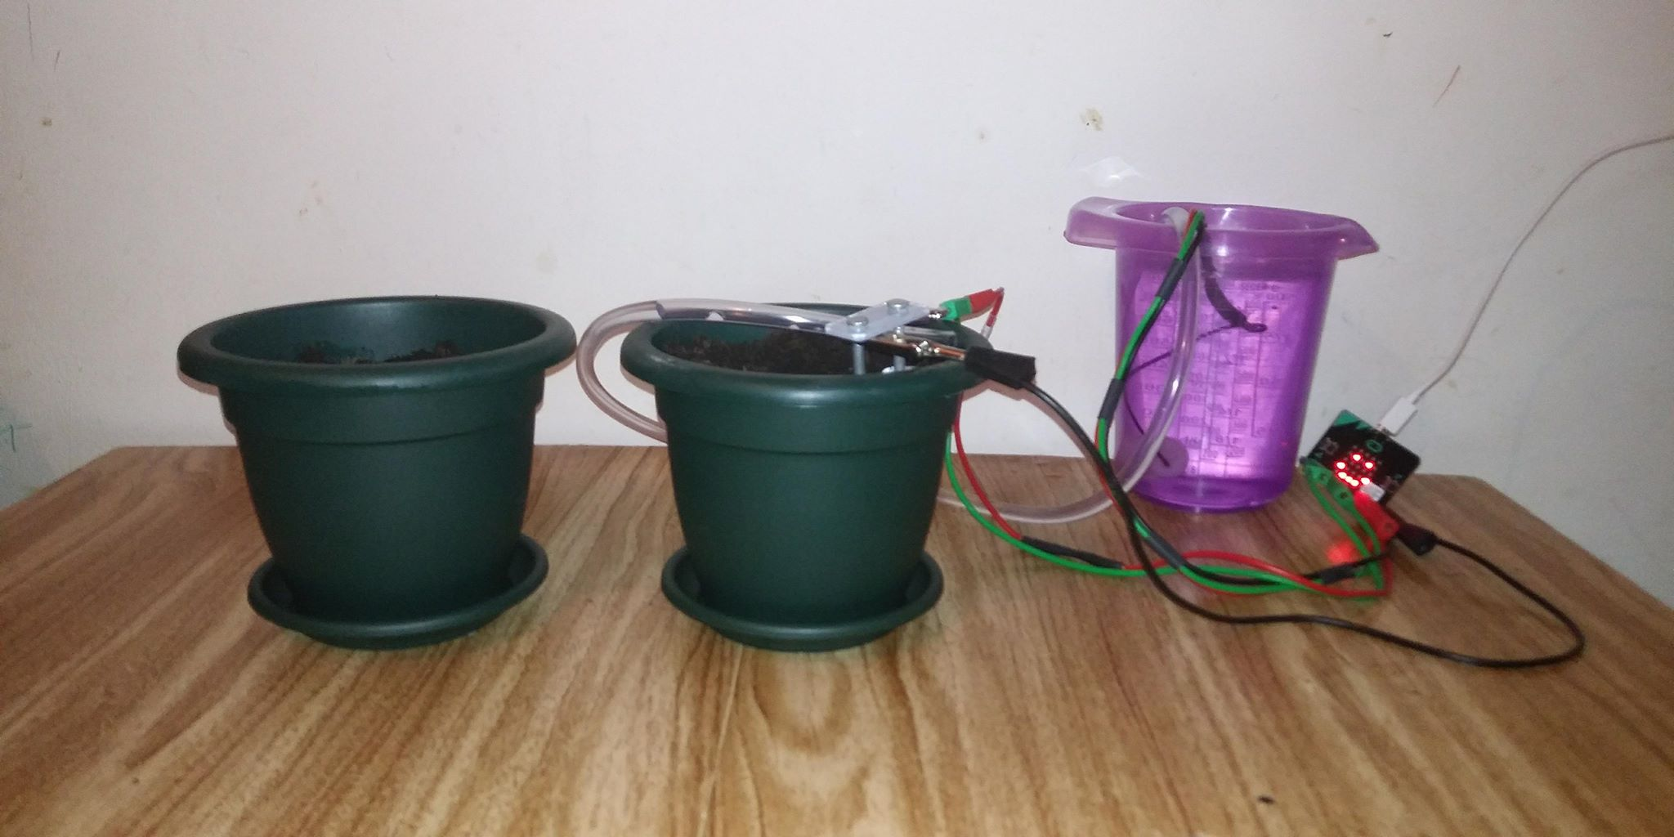
Slika 1. Početak pokusa

Slide 8
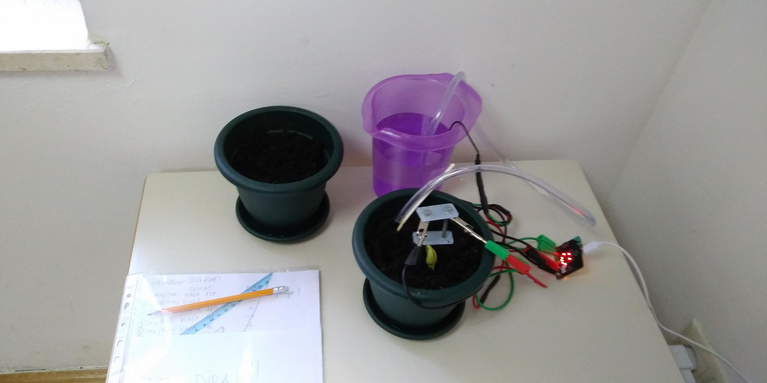
Slika 2. Sedmog dana od početka pokusa, proklijala je jedna sjemenke u tegli koja je zalijevana pumpom programiranom micro:bitom

Slide 9
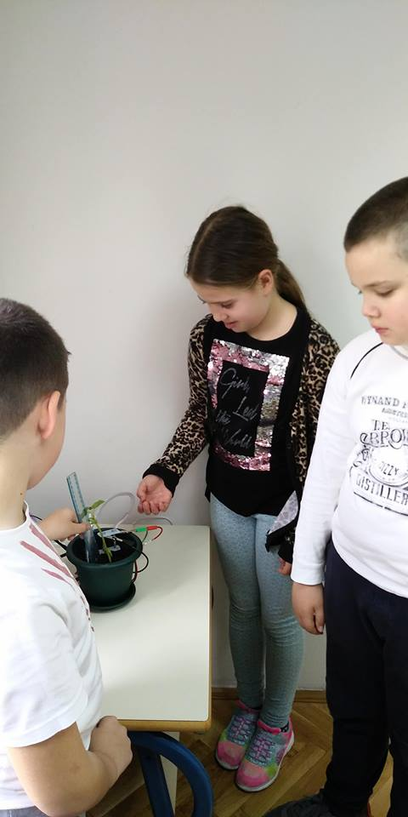
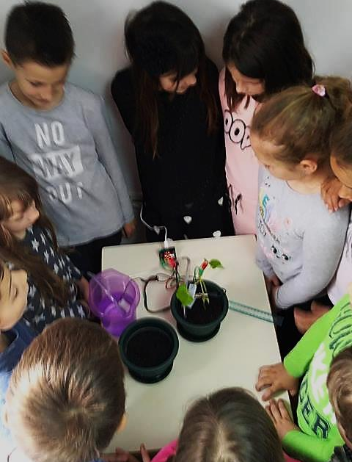
Slika 3. i 4. Mjerimo rast stabljike izrasle biljke, dok sjemenke zalijevanja klasičnom metodom niti osmi dan nisu proklijale

Slide 10
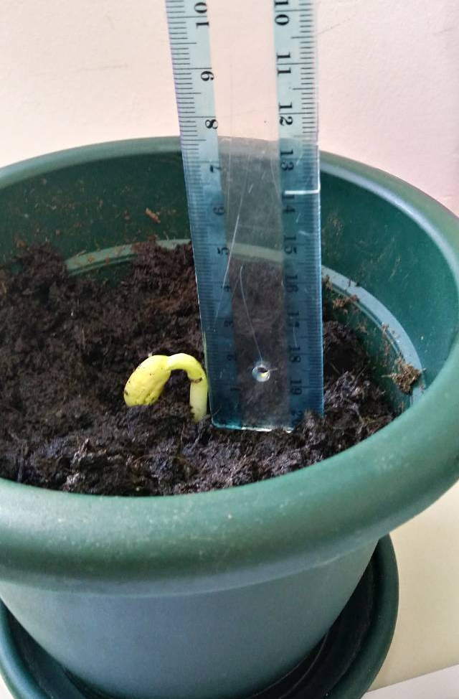
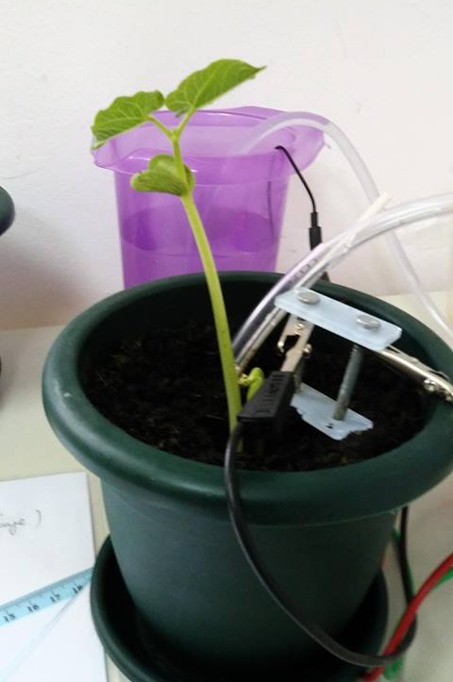
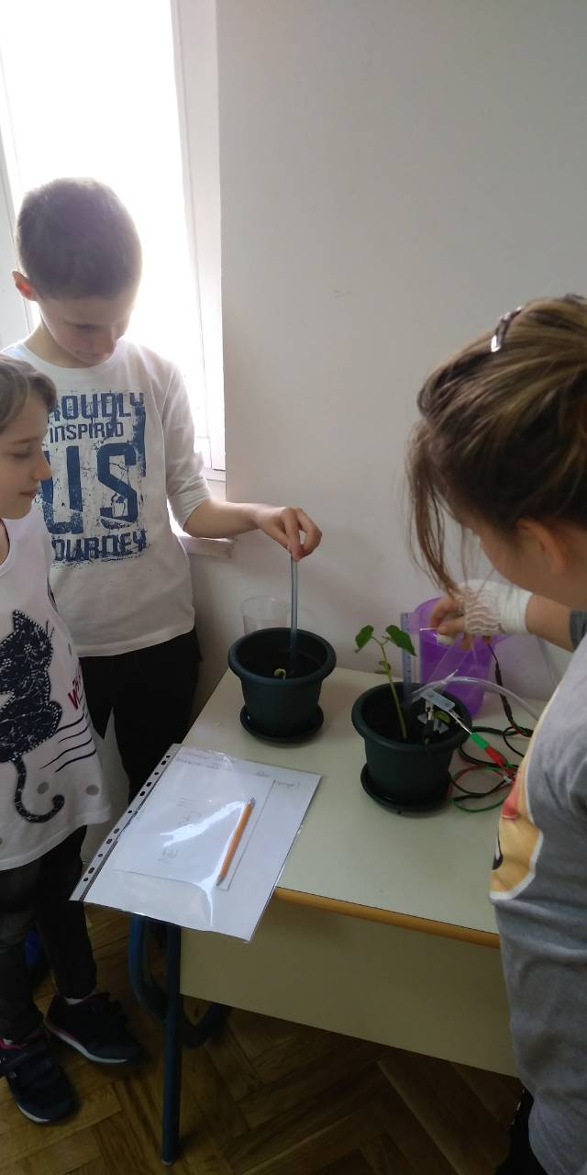
Slika 5. i 6. Četrnaestog dana proklijala je jedna sjemenka graha zalijevana klasičnom metodom

Slide 11
Tablica 1. Zabilježeni podatci za biljku zalijevanu pomoću micro:bita
KLIJANJE I RAST BILJKE IZ SJEMENKE GRAHA PO DANIMA | VLAGA | VISINA STABLJIKE (cm) | DUŽINA LISTOVA (cm )
1.dan - 03.04 | 151
2.dan - 04.04. | 135
3.dan - 05.04 | 143
4.dan - 06.04 | 144
5.dan - 07.04. | 146
6.dan - 08.04. | 123
7.dan - 09.04. PROKLIJALA | 129
8.dan - 10.04. | 130 | 1,9 | pup
9.dan - 11.04 . | 157 | 5.4 | 3 | pup
10.dan - 12.04. | 147 | 11,5 | 3,6 | 3,5
11.dan - 13.04. | 238 | 14 | 5,3 | 5,2
12.dan - 14.04. | subota | /
13.dan - 15.04 | nedjelja | /
14.dan - 16.04. | 191 | 20,2 | 9,9 | 9,5
15.dan - 17.04. | 187 | 21,5 | 10,5 | 10

Slide 12
Tablica 2. Zabilježeni podatci za biljku zalijevanu klasičnom metodom
KLIJANJE I RAST BILJKE IZ SJEMENKE GRAHA PO DANIMA | VISINA STABLJIKE (cm) | DUŽINA LISTOVA (cm)
1. dan - 3.04
14.dan - 16.04. PROKLIJALA |  | pup
15. dan – 17.04. | 1,6 | pup
16. dan – 18.04. | 4,4 | pup
17. dan – 19.04 | 9,6 | 2,8
18. dan – 20.04. | 10 | 3,5
21. dan – 23.04. | 16,2 | 7,8
22. dan – 24.04. | 18 | 8,2

Slide 13
RASPRAVA
Sjemenka kojoj je osigurano kontinuirano zalijevanje i stalna vlažnost proklijala je 7. dana, dok je sjemenka zalijevanja klasičnom metodom, u prosjeku 0,5 dl svako dva dana, proklijala je 14. dana od početka pokus.
Brzina otvaranja lisnih pupova je manja u klasično zalijevanoj biljci, pup se otvorio 4. dana od klijanja, dok se u onoj zalijevanoj kontinurano pojavio 2. dana od početka klijanja
Mjerenjem duljine lista i stabljike tijekom osam dana od početka klijanja, u tegli zalijevanoj pumpom programiranom micro:bitom uočava se puno veći rast (stabljika - 21,5 cm i list – 10,5 cm) u odnosu na klasično zalijevanu biljku (stabljika – 18 cm i list – 8,2 cm)

Slide 14
ZAKLJUČAci
Stalna vlažnost tla utječe na bržu klijavost sjemenke graha
Uz stalnu vlažnost tla, stabljika i listovi biljke graha brže rastu.
Budući je u svakoj tegli proklijala samo po jedna od tri posađene sjemenke, zaključujemo da su sjemenke stare, nezrele ili bolesne.

Slide 15
U RADU SU SUDJELOVALI
Mali prirodoslovci iz 3. razreda
Učenici 6. razreda
Projekt osmisila: Tamara Banović
Mentori: Simona Jurjević, Branko Ćatipović, Tamara Banović i Ivana Zemunik

